Slide 1
Trường THPT …….
Tổ:………..
Slide chào mừng….

Slide 2
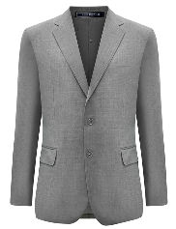
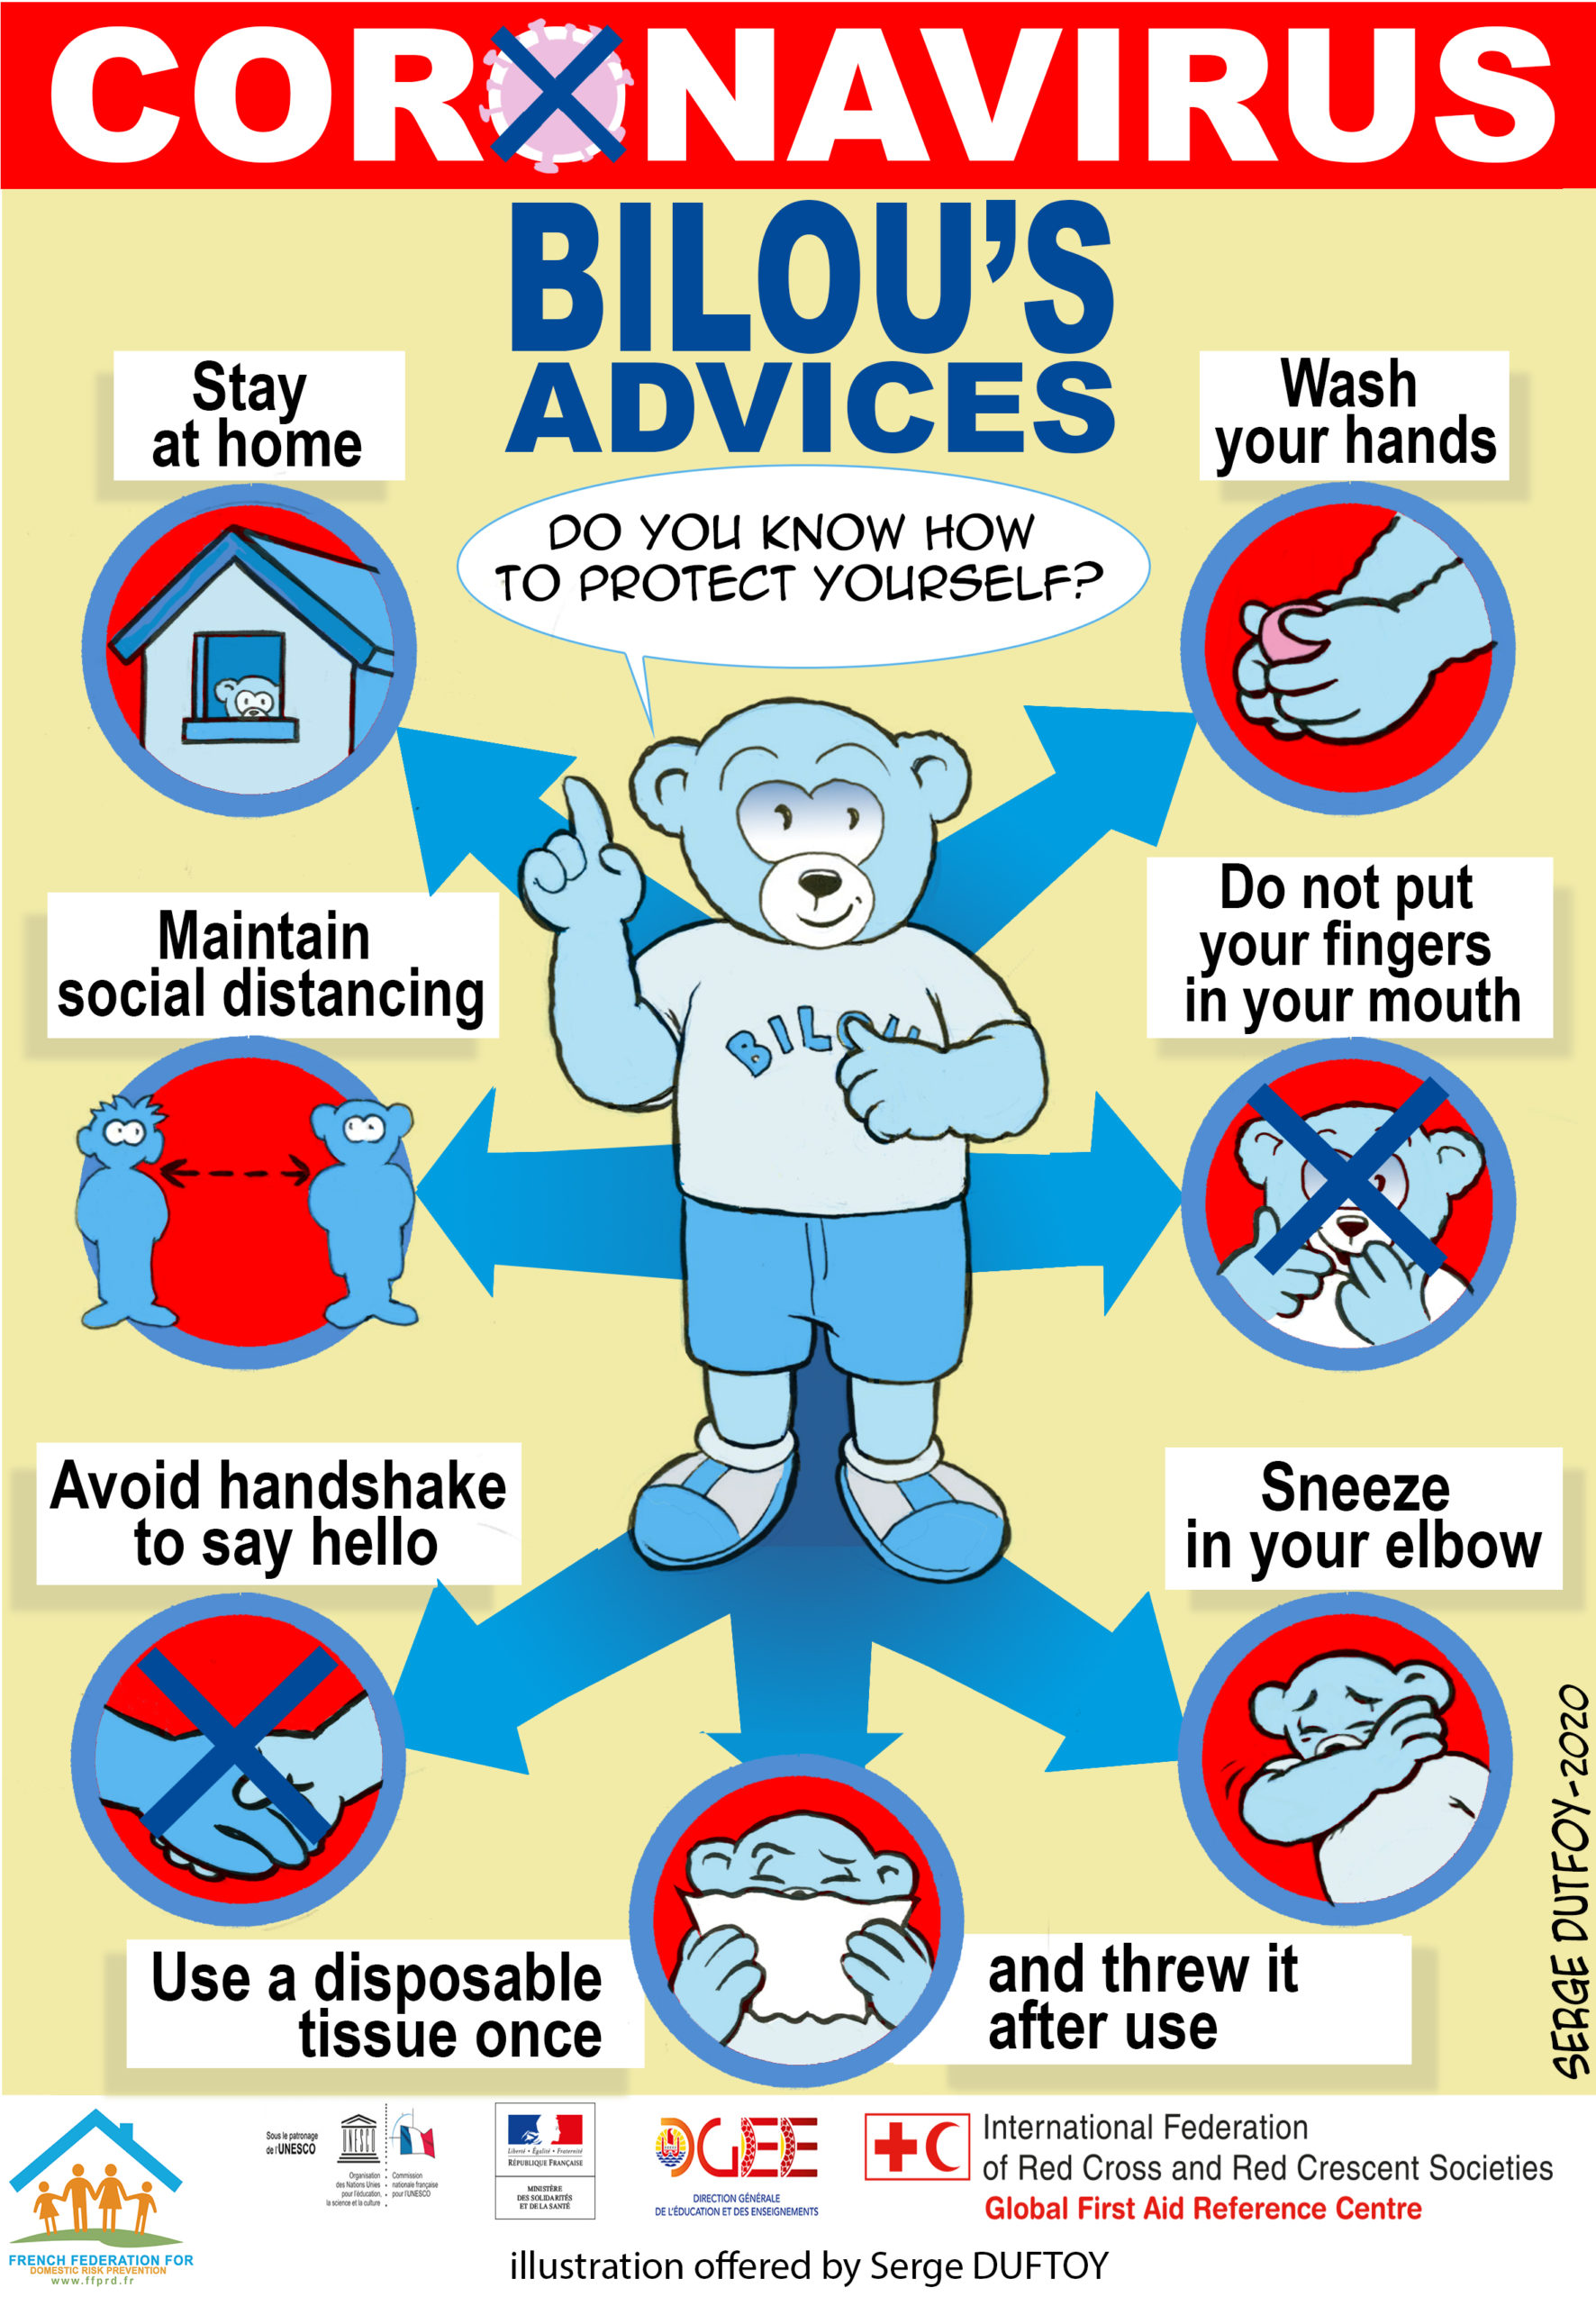
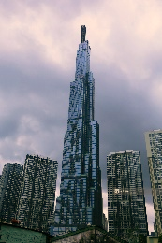
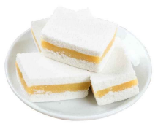





Đâu là sản phẩm được tạo ra bằng máy tính?

Slide 3
Để tạo ra được những sản phẩm như thế này, chúng ta cần
phải học ngành nghề gì?

Slide 4
NGHỀ THIẾT KẾ ĐỒ HOẠ
Để tạo ra được những sản phẩm như thế này, chúng ta cần
phải học ngành nghề gì?

Slide 5

Trong các công việc sau, theo em công việc nào có liên quan
trực tiếp đến nghề thiết kế đồ hoạ?

Slide 6
NGHỀ THIẾT KẾ ĐỒ HOẠ MÁY TÍNH
CHỦ ĐỀ 6.
HƯỚNG NGHIỆP VỚI TIN HỌC
BÀI 33
Tên GV….

Slide 7

Nội dung
1. Khái niệm về thiết kế đồ hoạ.
3. Học tập và việc làm trong ngành thiết kế đồ hoạ
2. Kiến thức, kĩ năng cần có của người thiết kế đồ hoạ.

Slide 8
1. Khái niệm về thiết kế đồ hoạ.
Các em đọc mục 1 SGK tr.156, 157 và trả lời các câu hỏi sau:
Nhóm 1: Thiết kế đồ hoạ là gì?
Nhóm 2: Sản phẩm của việc thiết kế đồ hoạ có thể là các loại nào? Gồm các thành phần như thế nào?
Nhóm 3: Thiết kế đồ hoạ mang lại lợi ích như thế nào trong cuộc sống hiện nay?
Nhóm 4: Nhận xét lại câu trả lời phần khởi động, giải thích tại sao công việc đó có liên quan trực tiếp đến nghề thiết kế đồ hoạ?

Slide 9

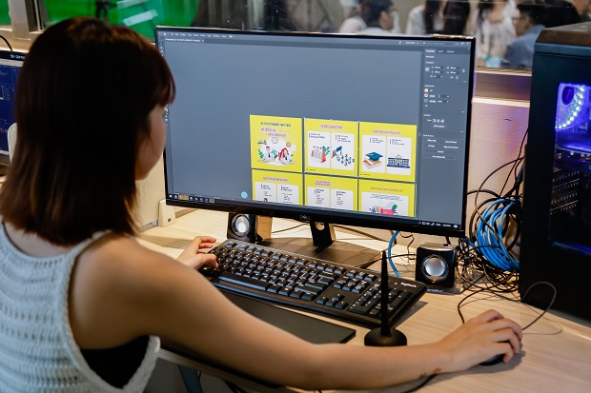
1. Khái niệm về thiết kế đồ hoạ.
Nhóm 1: Thiết kế đồ hoạ là gì?
- Thiết kế đồ hoạ là sáng tạo các thông điệp truyền thông kết hợp giữa hình ảnh, kiểu chữ, màu sắc để truyền tải thông tin đến người xem.

Slide 10

1. Khái niệm về thiết kế đồ hoạ.
Nhóm 2: Sản phẩm của việc thiết kế đồ hoạ có thể là các loại nào? Gồm các thành phần như thế nào?
- Sản phẩm của thiết kế đồ hoạ có thể là các ấn phẩm như tấm thiếp, logo, biển hiệu, áp phích (Poster), bìa sách/tạp chí,…), các trang web,…

Slide 11


1. Khái niệm về thiết kế đồ hoạ.
Nhóm 3: Thiết kế đồ hoạ mang lại lợi ích như thế nào trong cuộc sống hiện nay?
- Thiết kế đồ hoạ đem lại nhiều lợi ích cho mọi ngành nghề, lĩnh vực.
+ Giúp tạo dựng hình ảnh chuyên nghiệp cho tổ chức hoặc cá nhân.
+ Tăng sự truyền thông thu hút và hấp dẫn.
+ Tăng hiệu quả tiếp thị,…

Slide 12
1. Khái niệm về thiết kế đồ hoạ.
Nhóm 4: Nhận xét lại câu trả lời phần khởi động, giải thích tại sao công việc đó có liên quan trực tiếp đến nghề thiết kế đồ hoạ?
Hai nghề có liên quan nhiều đến đồ hoạ là may mặc và thiết kế kiến trúc.

Slide 13
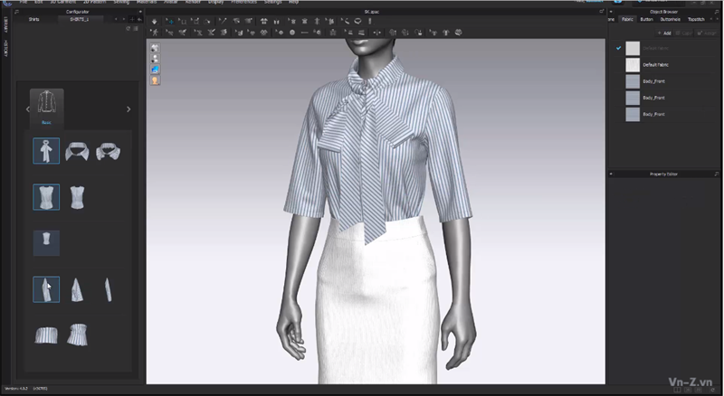
1. Khái niệm về thiết kế đồ hoạ.
+ Nghề may có mối liên hệ mật thiết với thiết kế đồ may mặc, trong đó có tạo mẫu thời trang. Khi có máy tính các nhà tạo mẫu có thể dựng hình chỉnh sửa rất linh hoạt kể cả phối màu để tạo mẫu quần áo mô phỏng trước quần áo khi mặc sẽ ra sao. Ngày nay, khi có bản vẽ trên máy tính, các máy cắt vải có thể thực hiện tự động cắt theo thiết kế, rất có ích với việc để cắt quần áo may sẵn. Đồ hoạ máy tính là trợ thủ đắc lực cho công nghiệp thời trang.

Slide 14
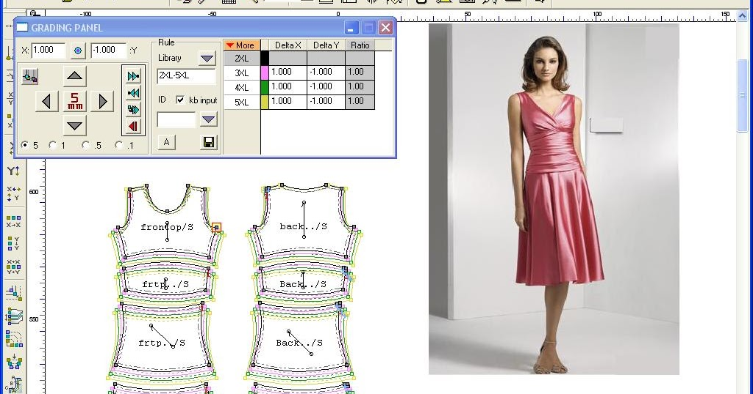
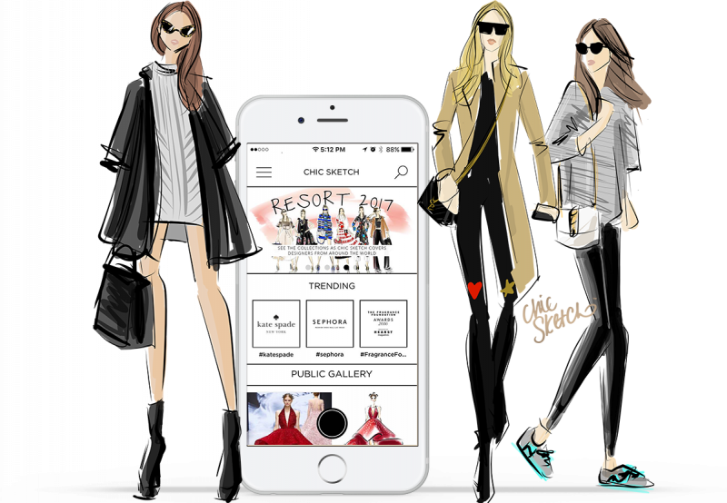
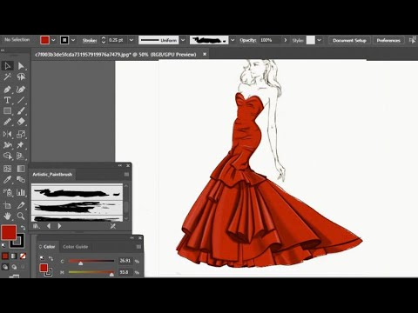


Slide 15
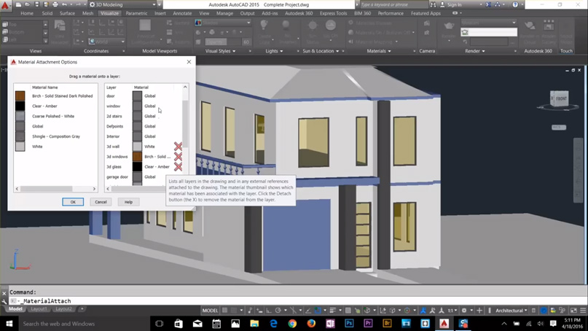
1. Khái niệm về thiết kế đồ hoạ.
+ Đối với công việc thiết kế kiến trúc, máy tính cho phép tạo rất nhanh và chính xác các bản vẽ. Các phần mềm kiến trúc còn giúp tạo hình 3 chiều, cũng như tạo dựng cảnh quan, nội thất để hình dung trước sản phẩm. Biết sử dụng phần mềm thiết kế đồ hoạ hầu như trở thành một yêu cầu bắt buộc với các kiến trúc sư.

Slide 16
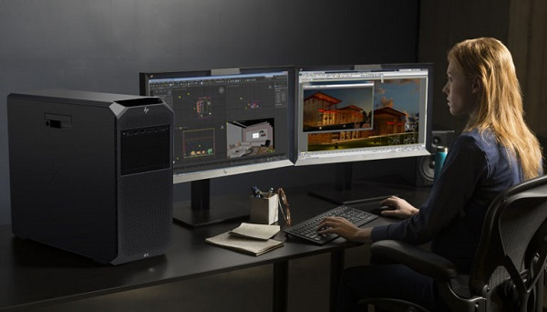

Slide 17


Slide 18
2. Kiến thức, kĩ năng cần có của người thiết kế đồ hoạ.
Các em đọc mục 2 SGK tr.157, 158 và trả lời các câu hỏi sau:
+ Nhóm 1: Để học tốt thiết kế đồ hoạ thì em cần phải học tốt các môn học nào ở bậc phổ thông? Các kiến thức đó được áp dụng như thế nào?
+ Nhóm 2: Để làm nghề thiết kế đồ hoạ thì em cần phải có những năng khiếu, khả năng đặc biệt gì không? Cụ thể như thế nào? Ngoài ra em cần phải có kiến thức về những lĩnh vực công nghệ gì?

Slide 19
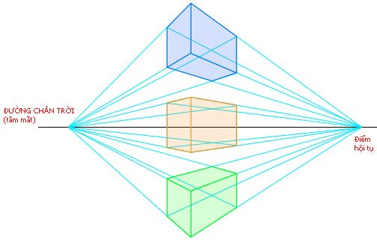
2. Kiến thức, kĩ năng cần có của người thiết kế đồ hoạ.
+ Nhóm 1: Để học tốt thiết kế đồ hoạ thì em cần phải học tốt các môn học nào ở bậc phổ thông? Các kiến thức đó được áp dụng như thế nào?
- Phải học tốt môn: Tin học, Toán, Lý, Vẽ,..
+ Kiến thức về các phần mềm đồ hoạ: Photoshop, AutoCad,...
+ Kiến thức về hình học để hình dung phối cảnh.
+ Kiến thức về ánh sáng trong môn Vật lý.
…..

Slide 20
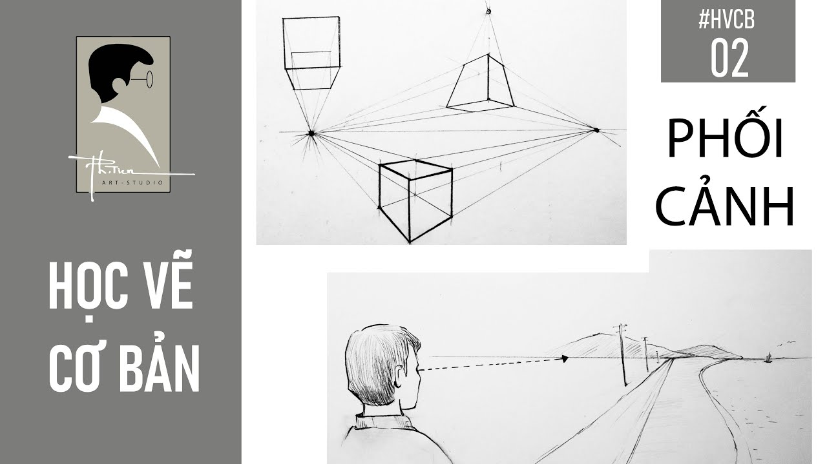
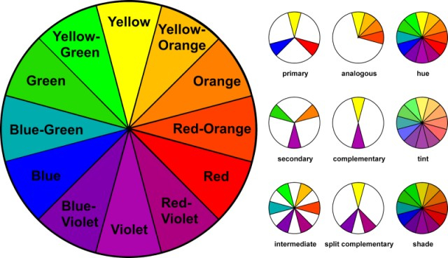


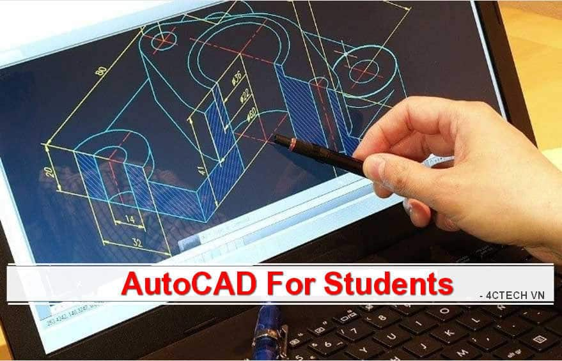

Slide 21
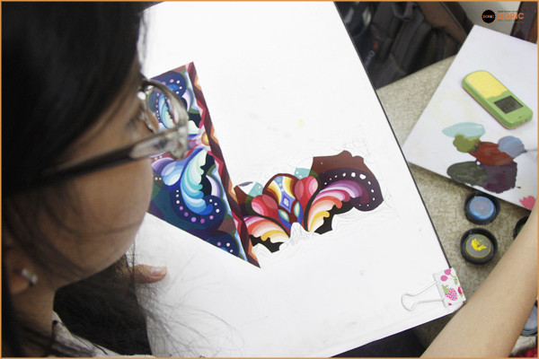
2. Kiến thức, kĩ năng cần có của người thiết kế đồ hoạ.
+ Nhóm 2: Để làm nghề thiết kế đồ hoạ thì em cần phải có những năng khiếu, khả năng đặc biệt gì không? Cụ thể như thế nào? Ngoài ra em cần phải có kiến thức về những lĩnh vực công nghệ gì?
Cần có:
- Năng khiếu mĩ thuật
- Khả năng sáng tạo, yêu thích và cảm nhận được cái đẹp, khả năng tự học, tư duy đổi mới, khả năng sáng tạo,...
- Kiến thức về công nghệ nói chung, công nghệ in ấn, công nghệ thông tin và truyền thông nói riêng.

Slide 22

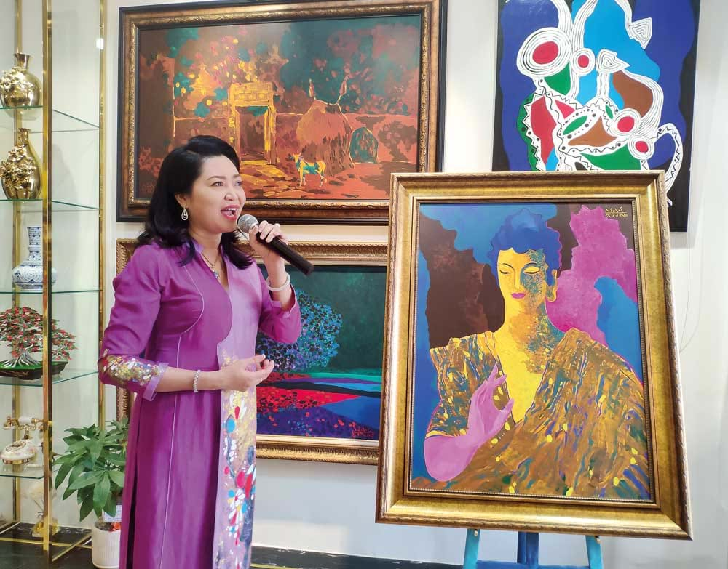


Slide 23
2. Kiến thức, kĩ năng cần có của người thiết kế đồ hoạ.

Người làm nghề thiết kế đồ hoạ cần có:
- Khả năng sáng tạo, yêu thích và cảm nhận được cái đẹp.
- Kiến thức về công nghệ nói chung, công nghệ in ấn, công nghệ thông tin và truyền thông nói riêng.
- Kiến thức rộng về các lĩnh vực như toán học, vật lí, nghệ thuật, xã hội,...
- Kĩ năng vẽ, sắp xếp các đối tượng đồ hoạ.
- Kĩ năng sử dụng máy tính và thiết bị thông minh, sử dụng thành thạo phần mềm thiết kế đồ hoạ.
- Kĩ năng học hỏi những điều mới, công nghệ mới, kĩ năng thông tin.
- Kĩ năng đánh giá, phản biện, phân tích những tư duy với những con số.

Slide 24

3. Học tập và việc làm trong ngành thiết kế đồ hoạ
Các em đọc mục 3 SGK tr.158, 159 và trả lời các câu hỏi sau:
+ Muốn học thế kế đồ hoạ ta sẽ học ở đâu?
+ Học xong ta có thể làm được những công việc gì?

Slide 25

3. Học tập và việc làm trong ngành thiết kế đồ hoạ
+ Muốn học thế kế đồ hoạ ta sẽ học ở đâu?
Theo học lĩnh vực thiết kế đồ hoạ tại các trung tâm, trường dạy nghề, các trường đại học, cao đẳng có chuyên ngành thiết kế đồ hoạ, thiết kế đồ hoạ trên máy tính.
Có thể tìm kiếm thông tin về hướng nghiệp trên Internet hay qua các diễn đàn nghề nghiệp.

Slide 26

Một số trường đang đào tạo ngành Thiết kế đồ hoạ tại Cần Thơ:
- Trường Cao Đẳng Nghề Việt Mỹ: 84 Mậu Thân, Phường An Nghiệp, Quận Ninh Kiều, TP. Cần Thơ
- Trường Cao Đẳng CNTT iSPACE Cần Thơ: Số 140 Xô Viết Nghệ Tĩnh, Phường An Hội, Quận Ninh Kiều, TP. Cần Thơ
- Trường Đại Học FPT Cần Thơ: 600 Nguyễn Văn Cừ (nối dài), Phường An Bình, Quận Ninh Kiều, TP. Cần Thơ

Slide 27

3. Học tập và việc làm trong ngành thiết kế đồ hoạ
+ Học xong ta có thể làm được những công việc gì?
Nhu cầu nhân sự cao với nhiều công việc và cách thức làm việc đa dạng. Ví dụ như:
Thiết kế đồ hoạ, nhận diện thương hiệu, thiết kế đồ hoạ quảng cáo và tiếp thị, thiết kế giao diện người dùng, thiết kế trải nghiệm người dùng, thiết kế đồ hoạ chuyển động, đồ hoạ 3D, thiết kế mĩ thuật và minh hoạ.

Slide 28
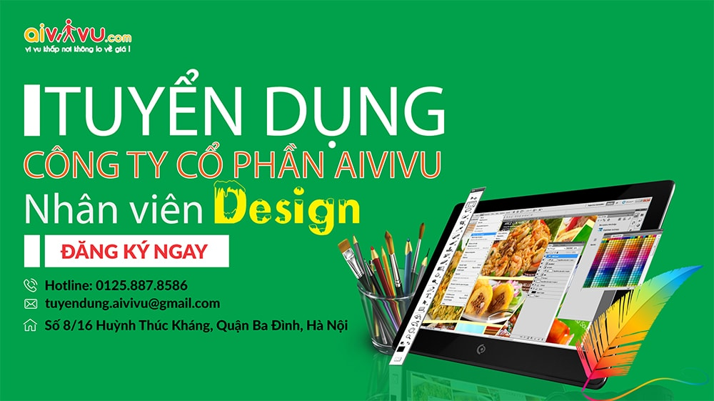





Slide 29


Giới thiệu ngành Thiết kế đồ hoạ của trường Cao đẳng FPT Polytechnic
https://youtu.be/I2_hLXxBZLQ
Giới thiệu ngành Thiết kế đồ hoạ của trường Đại học Văn Lang
https://youtu.be/eALxkW61TBA

Slide 30
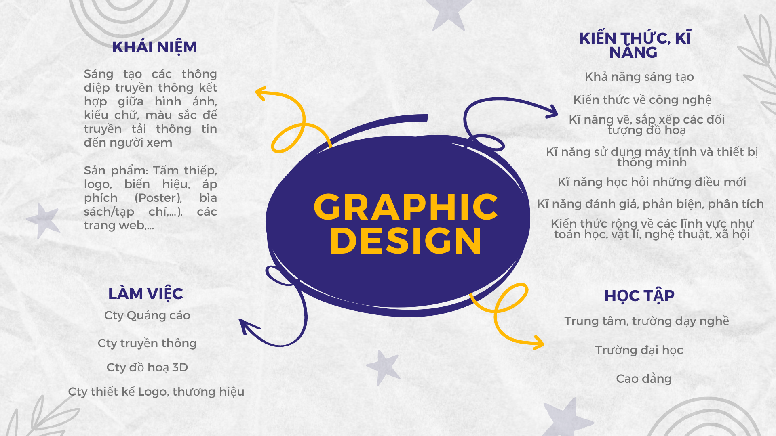

Slide 31
Thank you
Thông tin liên hệ của GV….

